Slide 1

TRƯỜNG TIỂU HỌC ÁI MỘ A
TOÁN LỚP 4
HÌNH THOI

Slide 2


KHỞI
ĐỘNG

Slide 3



Nêu tên các hình mà em đã học.

Slide 4
Hình chữ nhật
Hình tam giác
Hình tứ giác
Hình tròn
Hình bình hành
Hình vuông

Slide 5

Dùng 4 thanh nhựa trong bộ lắp ghép mô hình kĩ thuật để lắp ghép thành hình vuông.

Slide 6
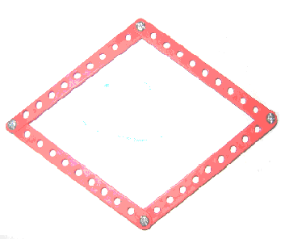
Từ hình vuông đã lắp ghép được, kéo nhẹ hai góc hình vuông sang hai bên để tạo hình mới.

Slide 7
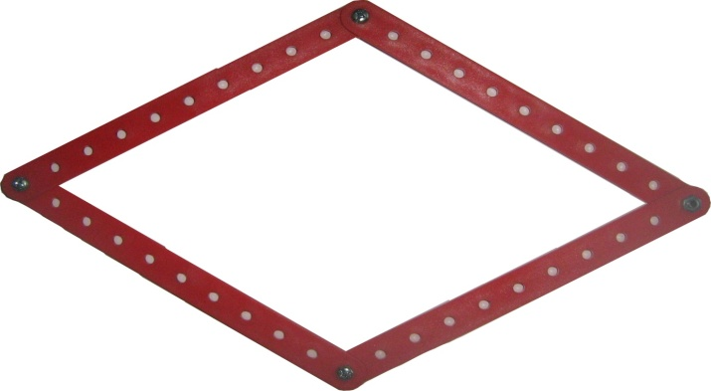
A
HÌNH THOI
D
B
C

Slide 8
Khám phá

Slide 9
Nhận biết một số đặc điểm của hình thoi.
Quan sát, suy nghĩ và trả lời
0
1
2
3
4
5
6
7
8
9
10
- Cạnh AB đối diện với cạnh DC.
- Cạnh AB song song với cạnh DC. .
cm
B
- Cạnh AD đối diện với cạnh BC.
- Cạnh AD song song với cạnh BC.
0
1
2
3
4
5
6
7
8
9
10
cm
A
C
0
1
2
3
4
5
6
7
8
9
10
cm
AB = 4 cm
- AB = BC = CD = DA
BC = 4 cm
D
D
0
1
2
3
4
5
6
7
8
9
10
CD = 4 cm
cm
DA = 4 cm
Hình thoi có hai cặp cạnh đối diện song song và bốn cạnh bằng nhau.
1) Kể tên các cặp cạnh đối diện có trong hình ?
2) Nhận xét độ dài các cạnh trong hình thoi?

Slide 10
Hình thoi có đặc điểm gì ?
B
A
C
D
Hình thoi có hai cặp cạnh đối diện song song và bốn cạnh bằng nhau.

Slide 11
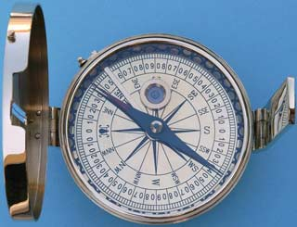
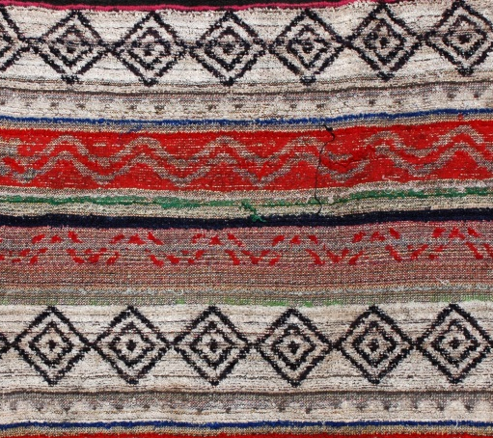
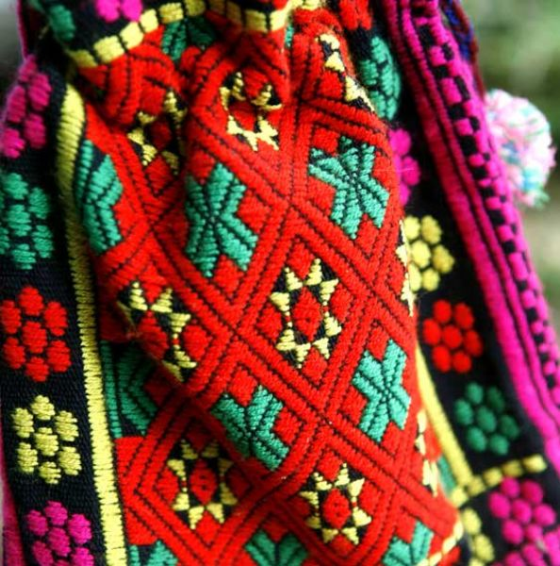
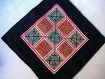
Trong thực tế cuộc sống, em đã nhìn thấy hình thoi ở đâu?
N
S
Kim nam châm và la bàn
Họa tiết thổ cẩm

Slide 12
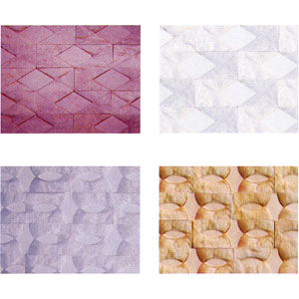
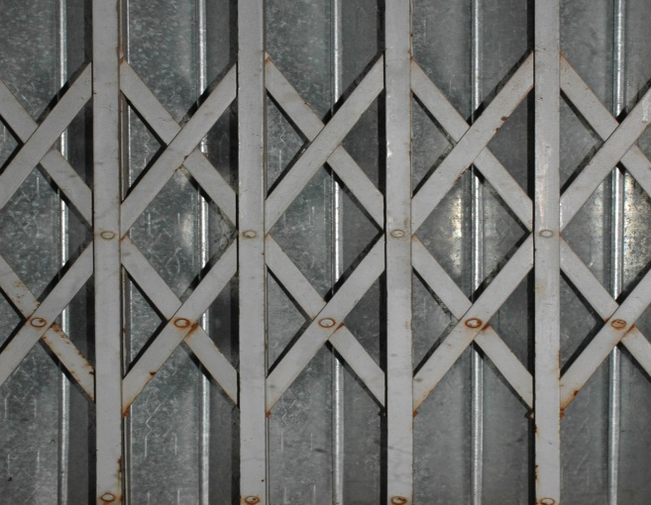
Cửa xếp
Gạch trang trí tường

Slide 13
Hình thoi được dùng để trang trí đường diềm.

Slide 14


Trang trí trên ghế

Slide 15
Thực hành
Luyện tập

Slide 16
Khoanh tròn vào hình thoi trong các hình ở dưới đây
Hình 3
Hình 2
Hình 1
Hình 4
Hình 5

Slide 17
Bài 1: Trong các hình dưới đây:
a) Hình nào là hình thoi?
b) Hình nào là hình chữ nhât?
H.2
H.4
H.1
H.3
H.5
Hình thoi | Hình chữ nhật | Hình khác
H.1
H.3
H.2
H.5
H.4

Slide 18
B
Bài 2:
Trong hình thoi ABCD, AC và BD là hai đường chéo của hình thoi, chúng cắt nhau tại điểm O.
2cm
A
C
3cm
o
3cm
2cm
D
+ Dùng ê ke để kiểm tra xem hai đường chéo có vuông góc với nhau hay không.
Hai đường chéo có vuông góc với nhau.
Nhận xét: Hình thoi có hai đường chéo vuông góc với nhau và cắt nhau tại trung điểm của mỗi đường.
+ Dùng thước có vạch chia xăng-ti-mét để kiểm tra xem hai đường chéo có cắt nhau tại trung điểm của mỗi đường hay không.
Em có nhận xét gì về hai đường chéo của hình thoi?
Hai đường chéo có cắt nhau tại trung điểm của mỗi đường.

Slide 19
4
Nào
mình cùng chơi

Slide 20

Trò chơi điền chữ
bằng nhau
Câu 1: Hình thoi có bốn cạnh ...
Câu 2: Hai đường chéo hình thoi cắt nhau tại … của mỗi đường.
trung điểm
Câu 3: Hình thoi có hai cặp cạnh đối diện … với nhau.
song song
Câu 4: Hai đường chéo của … vuông góc với nhau tại trung điểm của mỗi đường.
hình thoi

Slide 21
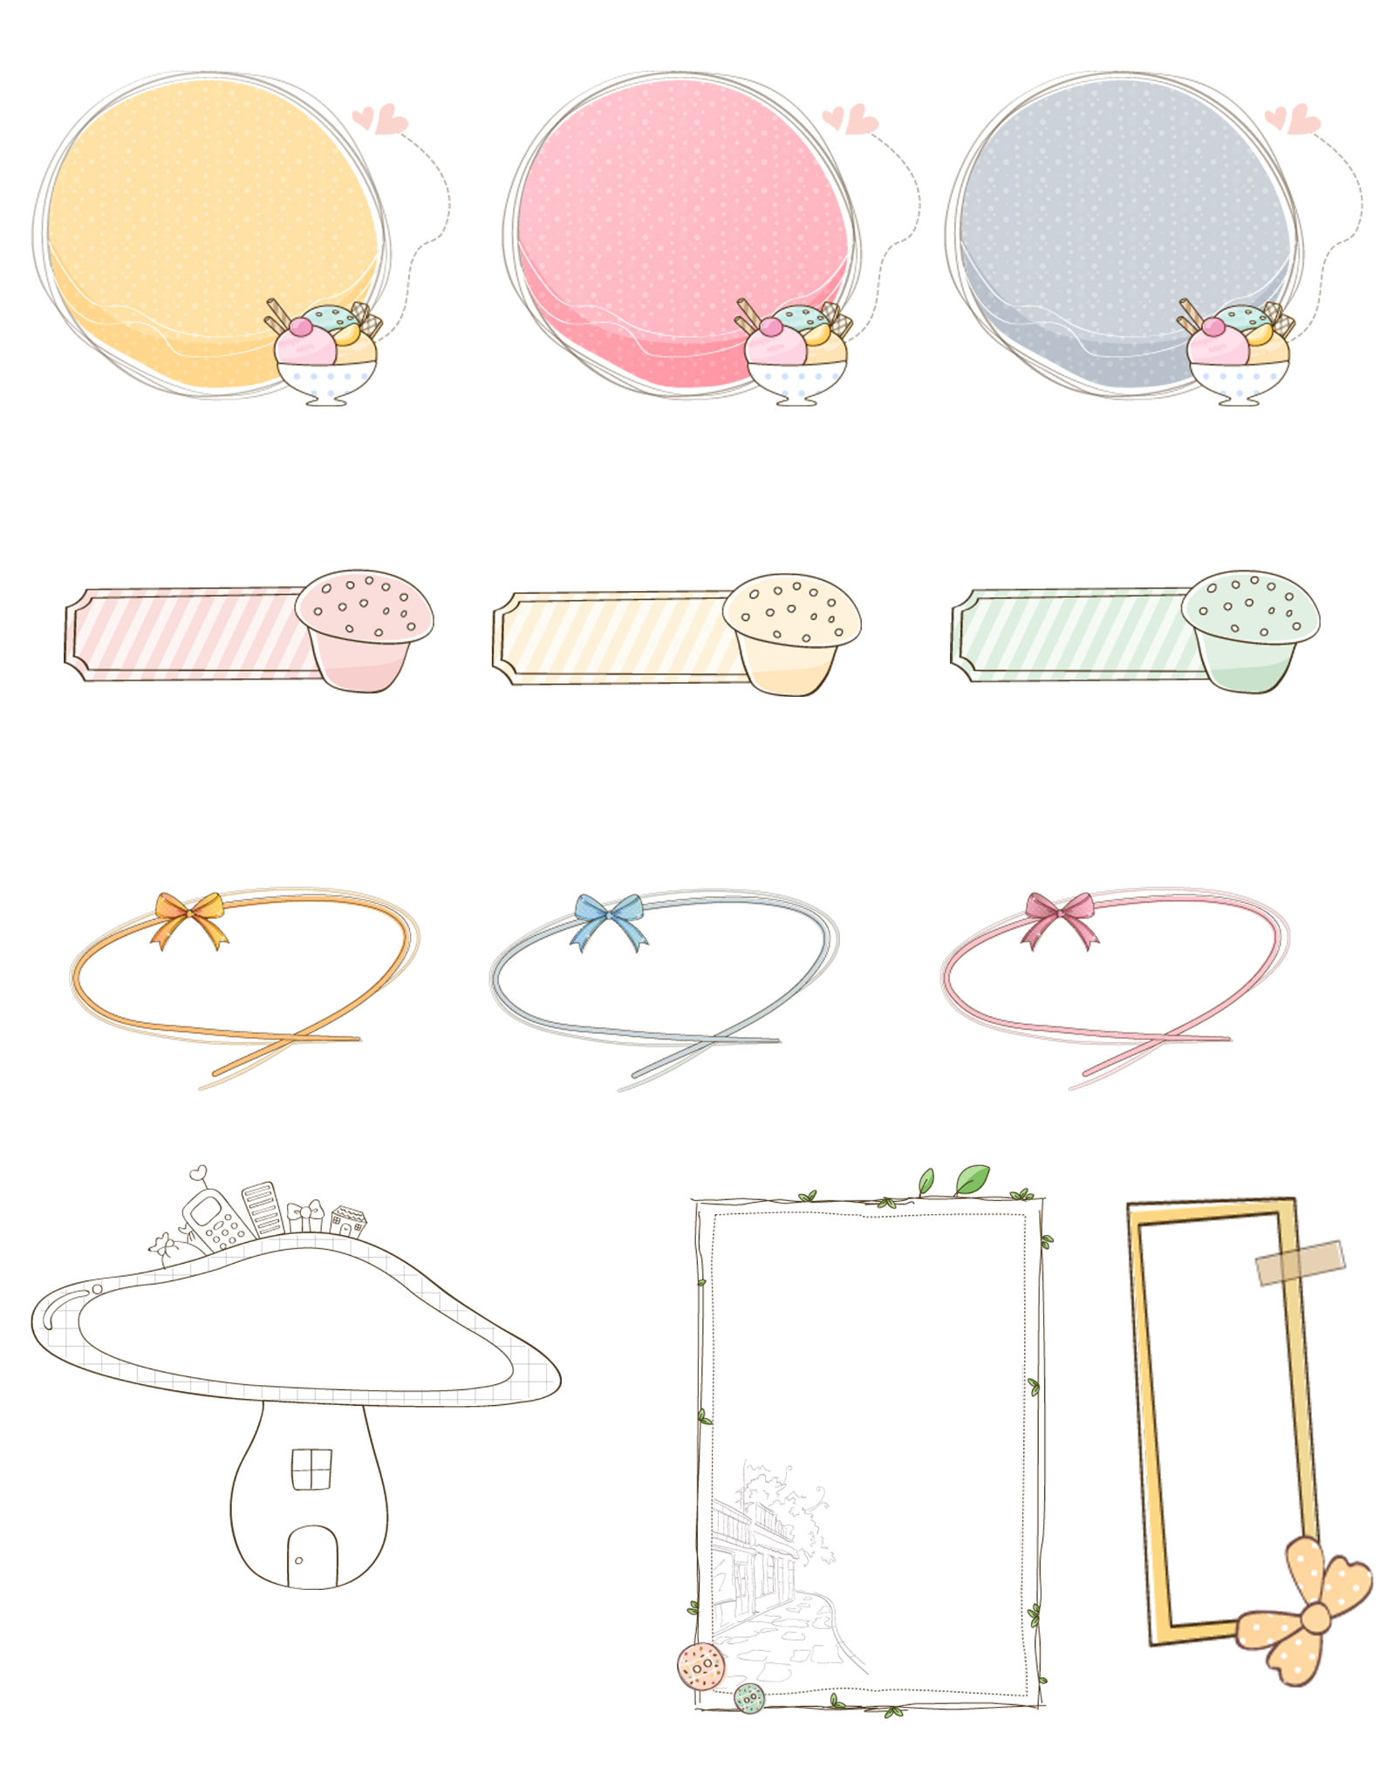
Hình thoi có hai cặp cạnh đối diện
song song và bốn cạnh bằng nhau.
Hình thoi có hai đường chéo vuông góc với nhau và cắt nhau tại trung điểm của mỗi đường.

Slide 22
Dặn dò
Làm VBT Toán – trang 56
Xem trước bài Diện tích hình thoi

Slide 23
CHÀO CÁC EM !

